Slide 1

Chef de projet
Développeur web / html
Oliver Sirugue
Luka Poulet
Développeur réseau
Développeur web / css
Julien Pirat
Justin Sornay

Slide 2

Sommaire
Notre organisation
Nos échecs
Une restructuration
La base de données
Un premier rendu

Slide 3
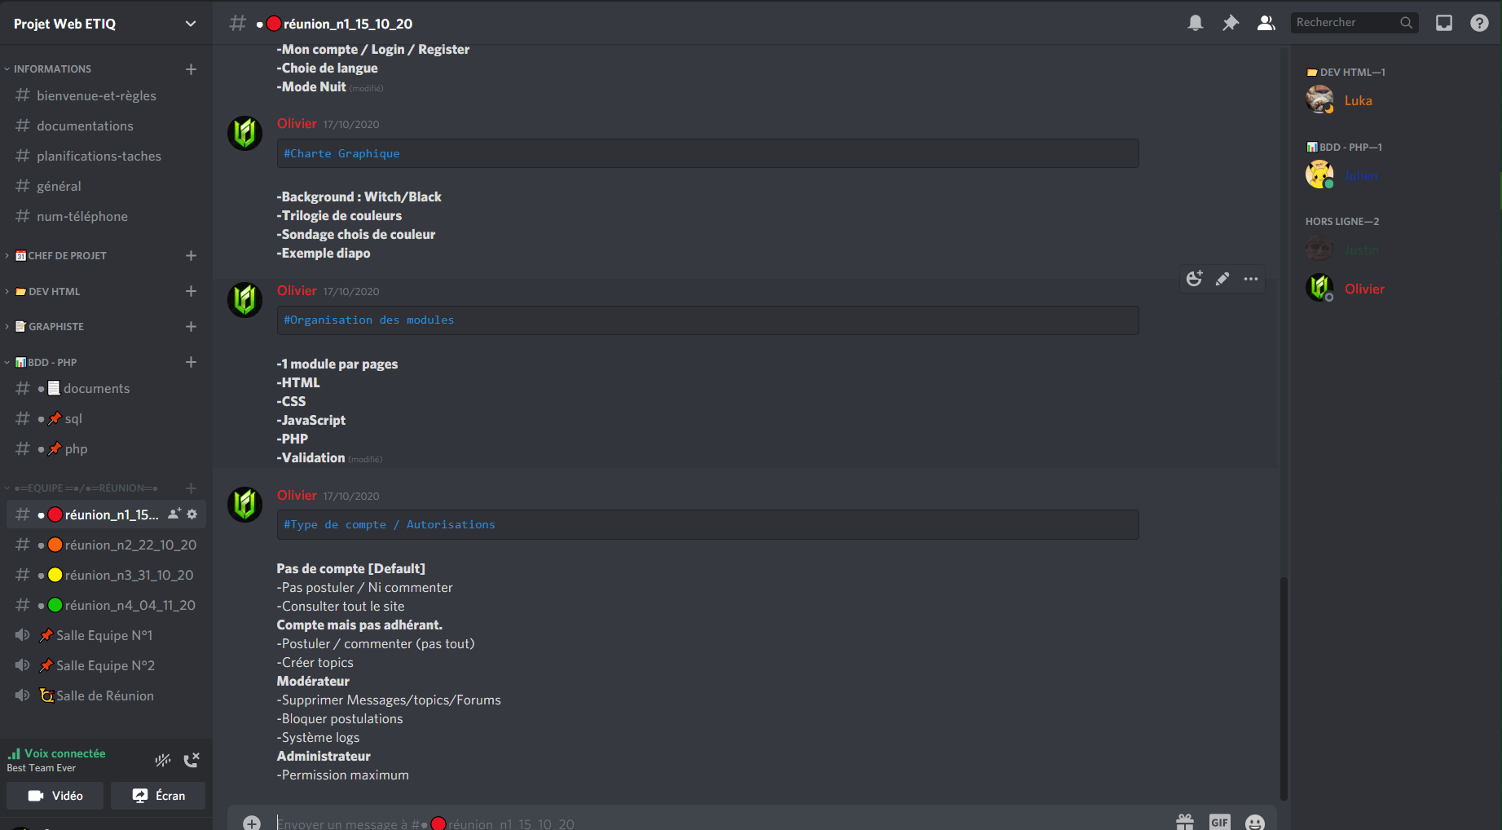
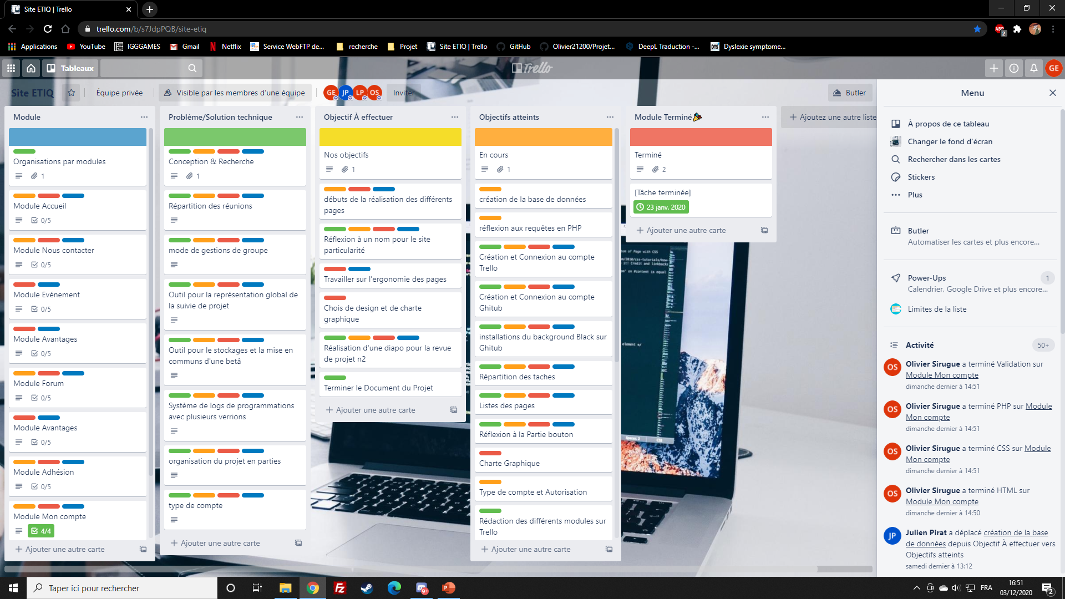
Notre organisation
Présentation général & Fonctionnalités attendus
Pour notre organisation nous avons utilisé 3 logiciels
Discord
Trello

Slide 4
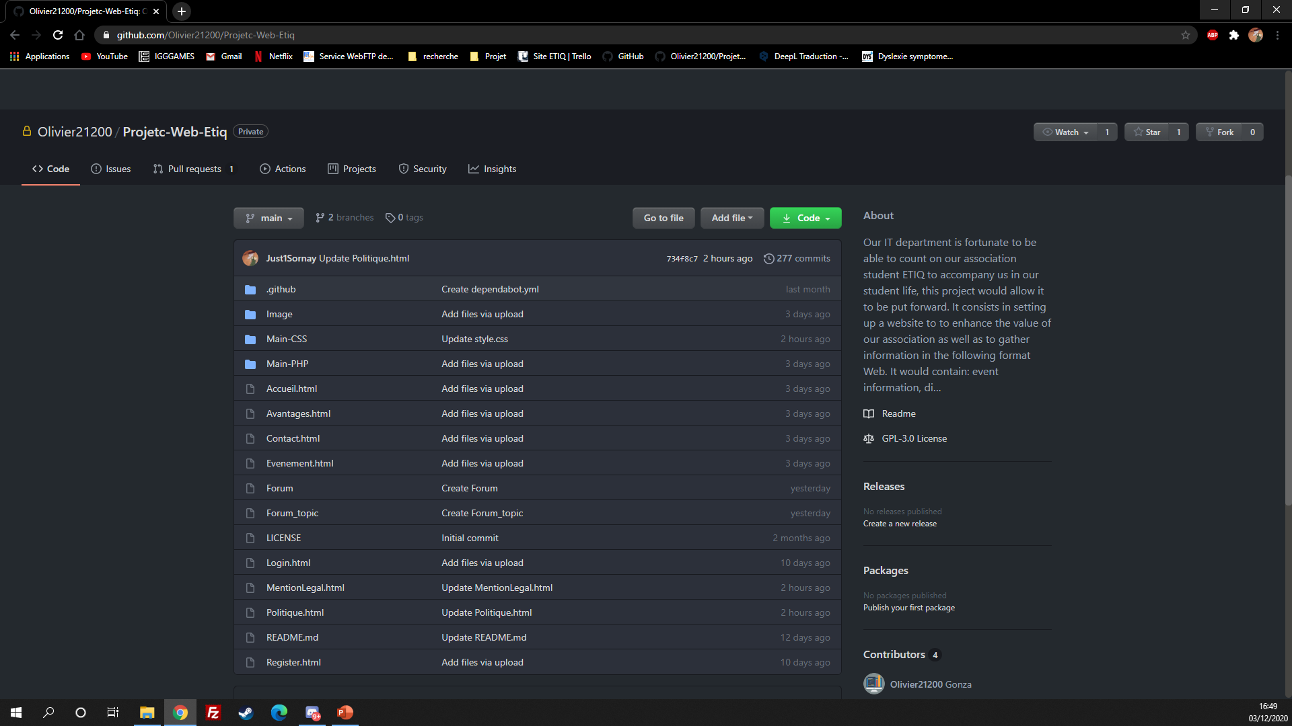
Notre organisation
Méthode & Gestion du projet
GitHub
Chef de projet
Dev HTML
Graphiste
Dev SQL PHP

Slide 5
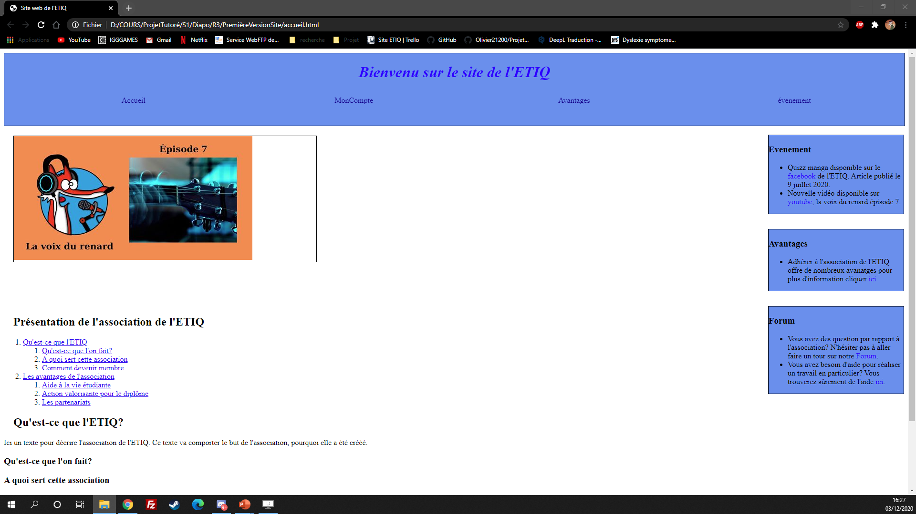

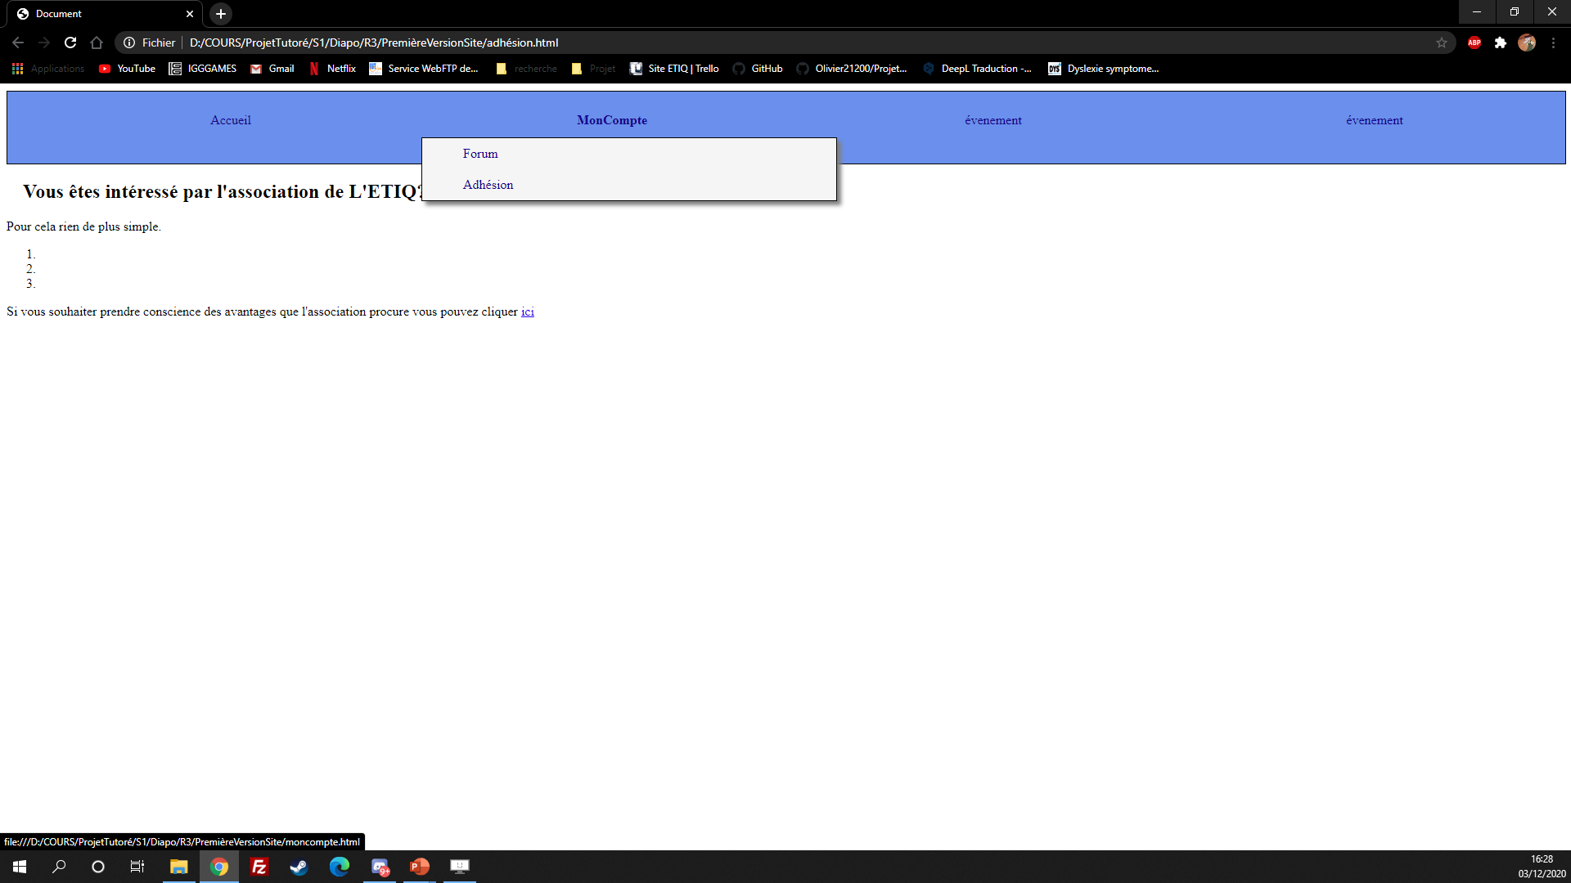
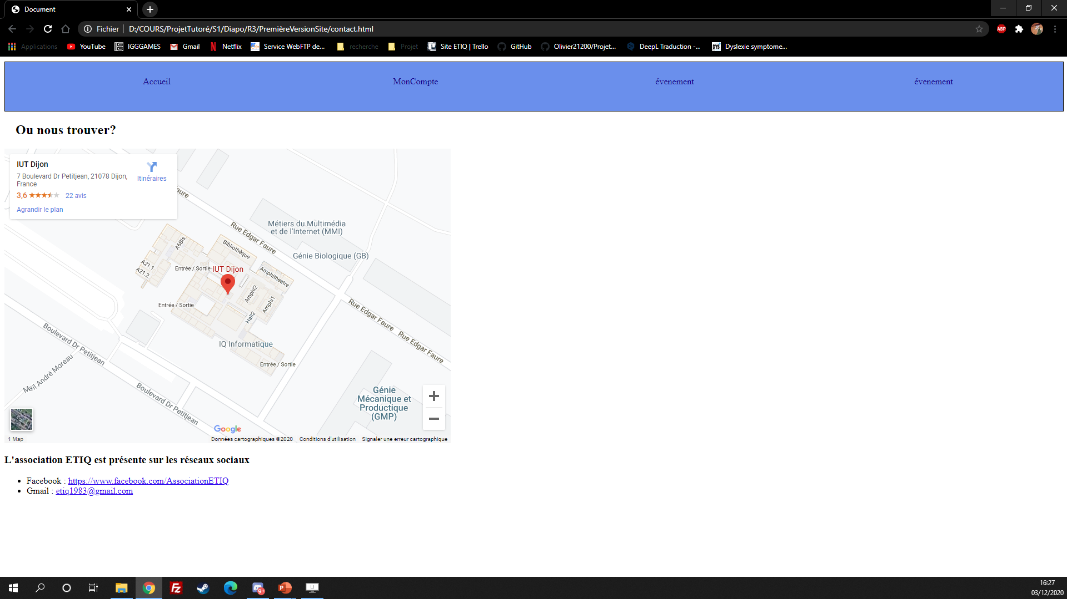
Nos échecs
Réalisé sans maquette au préalable

Slide 6
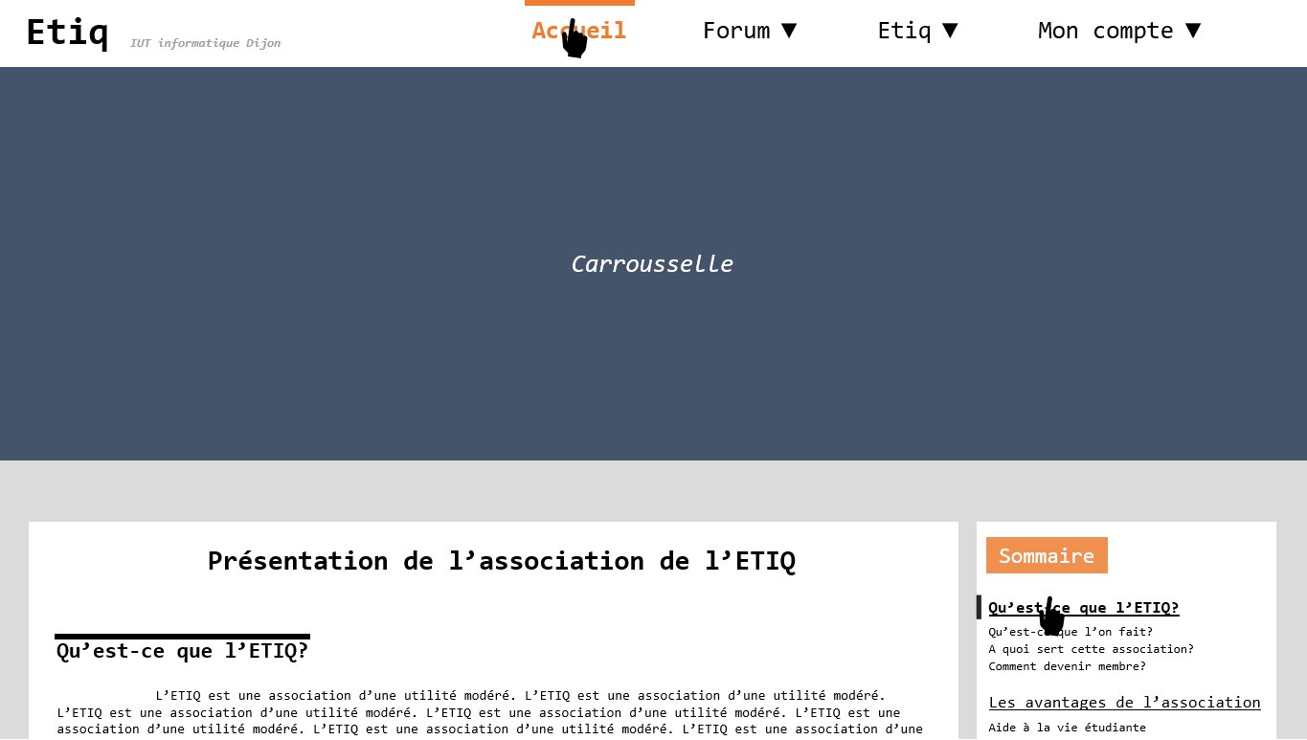
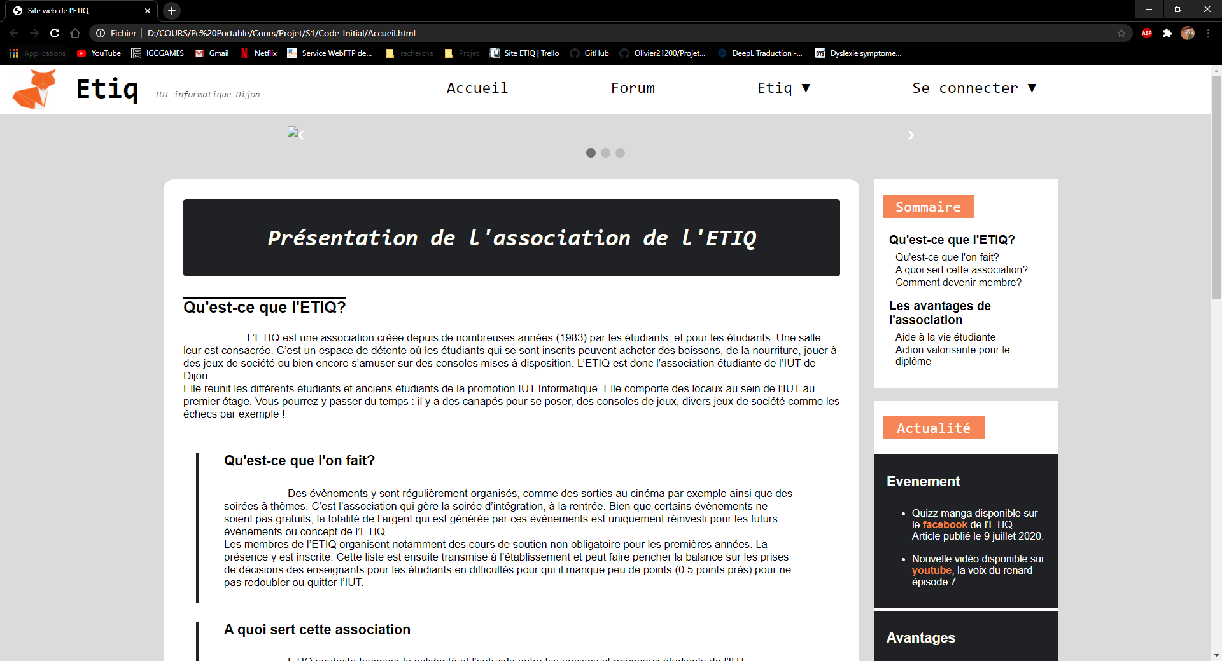
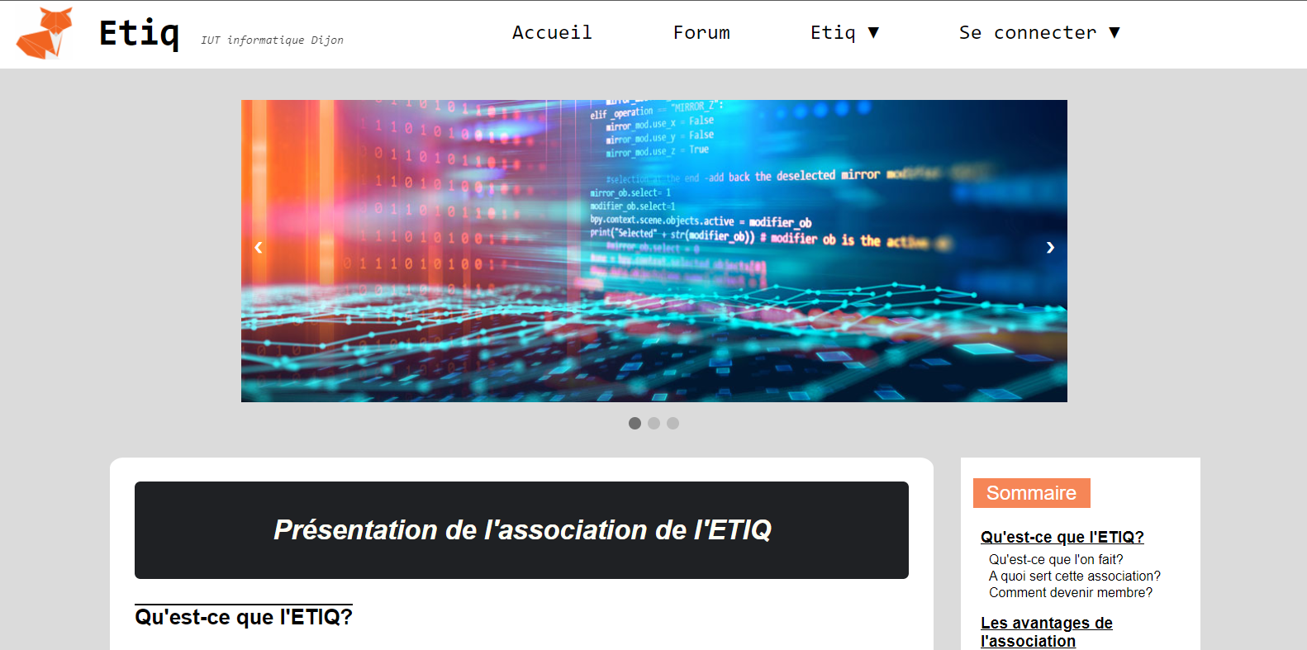
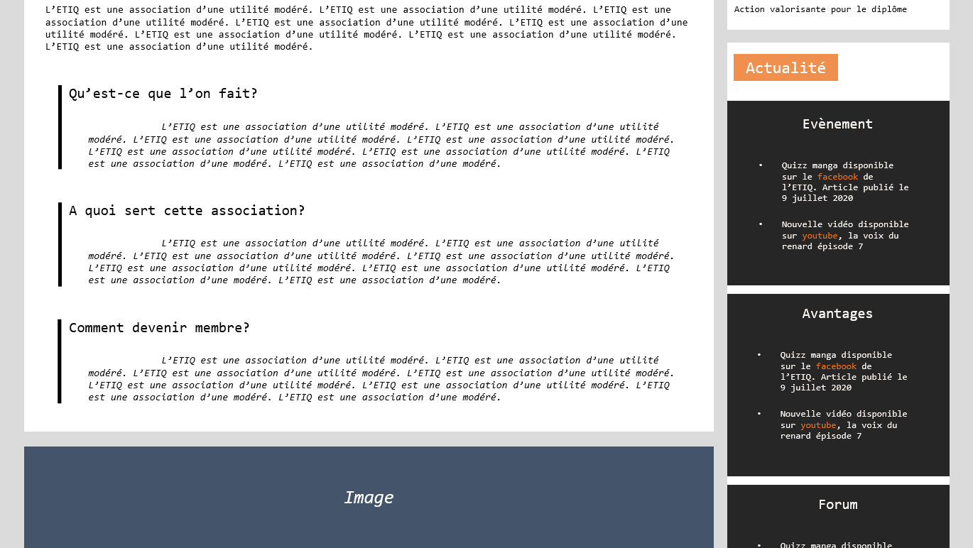
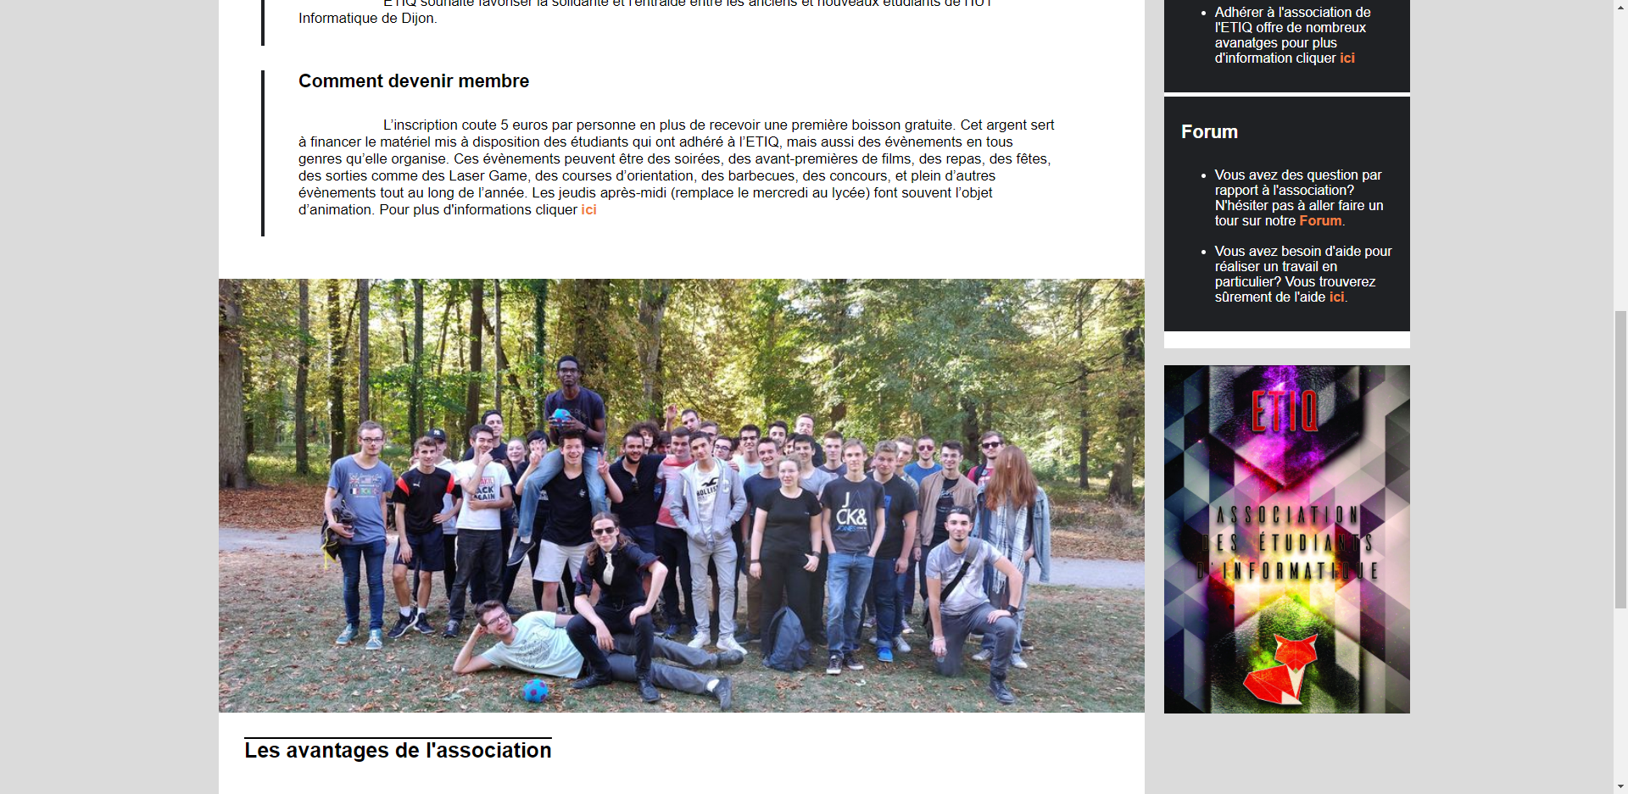
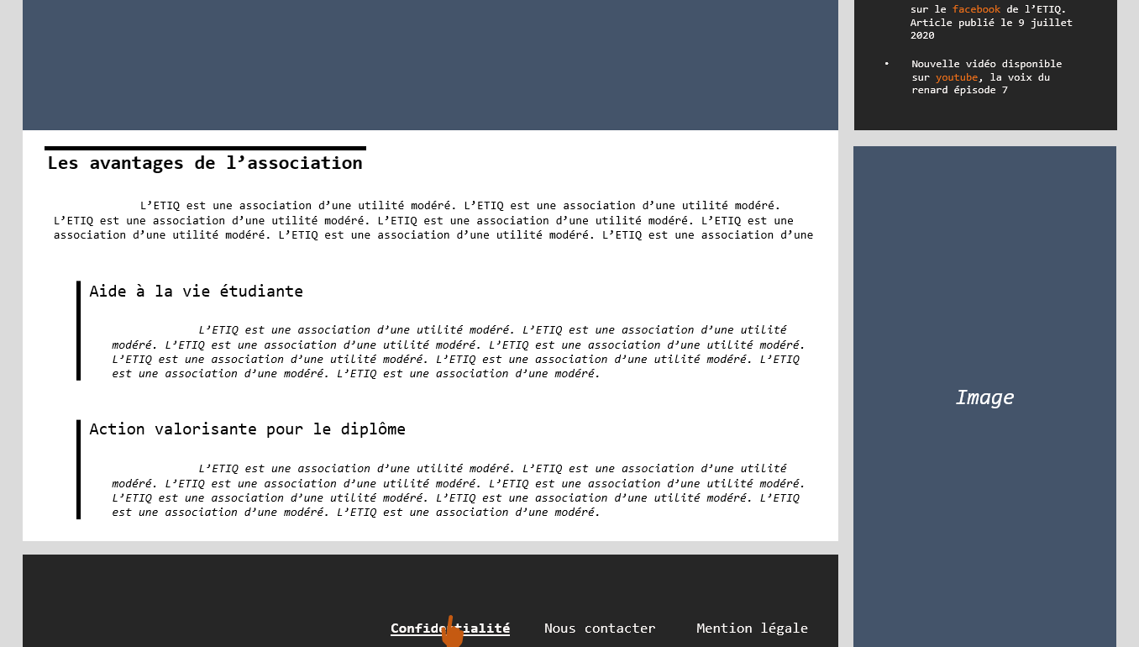
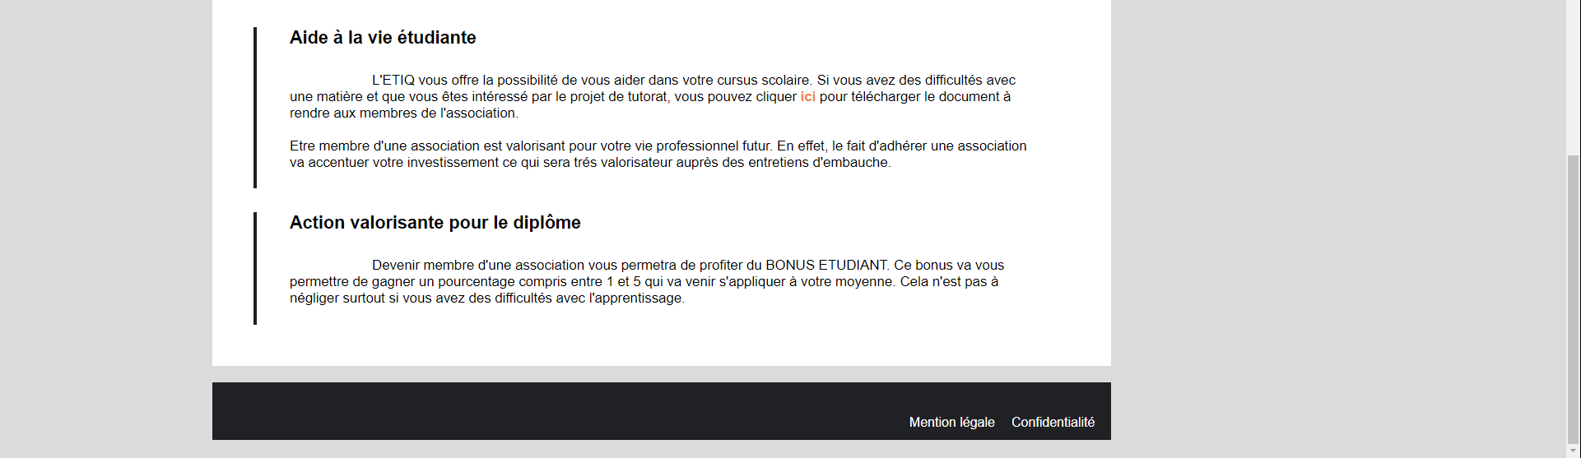
Une restructuration
Maquette
Une Maquette est indispensable pour démarrer sur une bonne base et maintenir un objectif claire et définie
Résultat

Slide 7
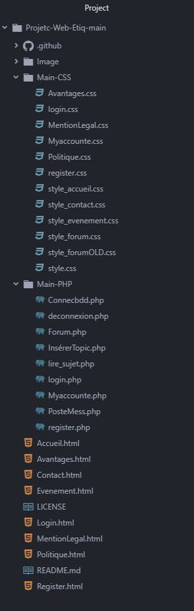
La base de données
Structuration du PHP
Myaccounte.php
Affiche les informations du compte
Pour se déconnecter
Connecbdd.php
deconnexion.php
Forum.php
Lire_sujet.php
Utilise une page php
InsérerTopic.php
PosteMess.php
Login.html
Register.html
Utilise une page php
Login.php
Register.php

Slide 8
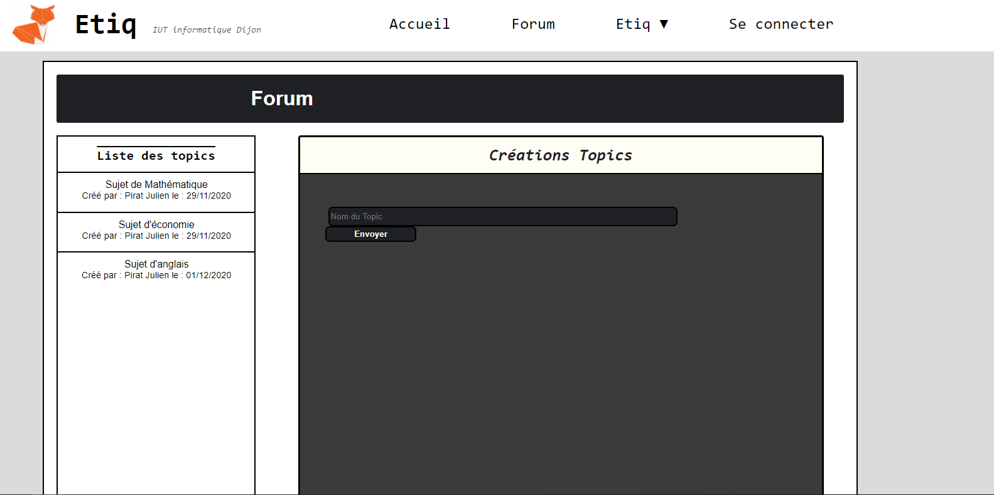
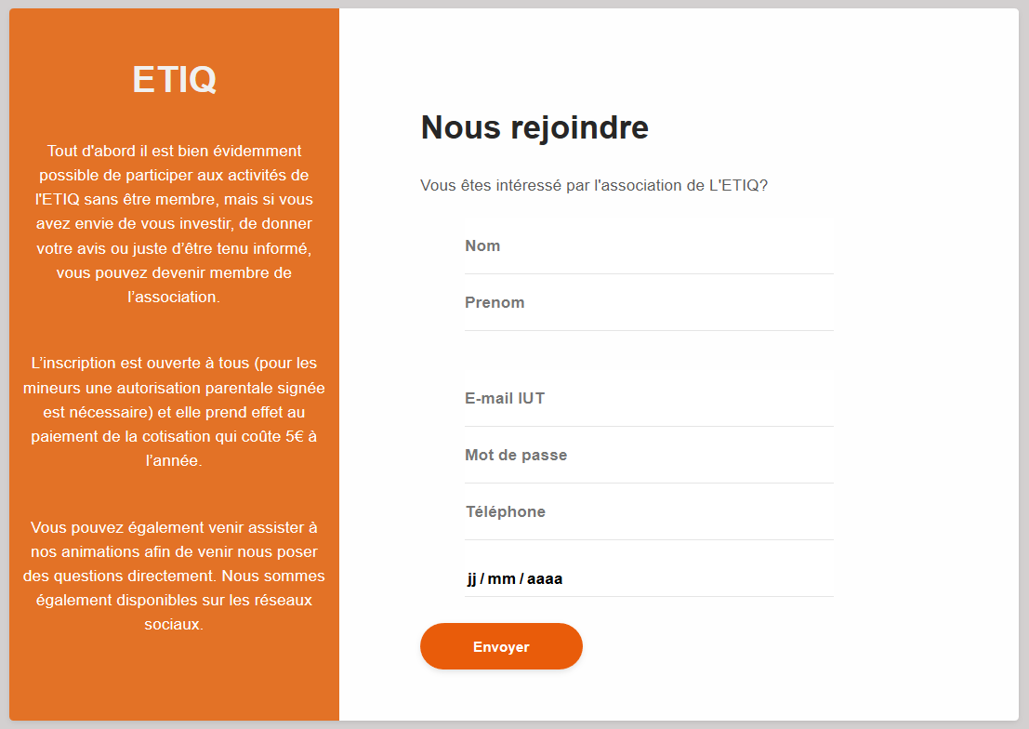
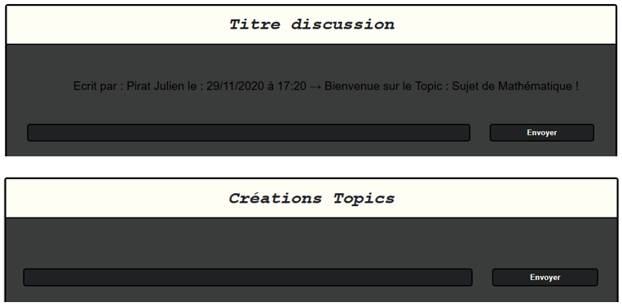
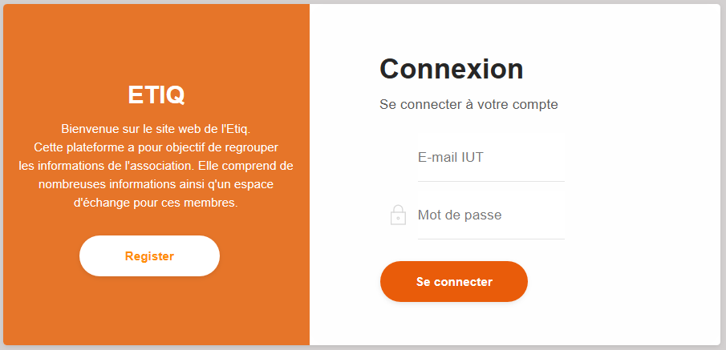
La base de données
Insertion des formulaires
Toutes les informations sont stockées dans la base de données

Slide 9

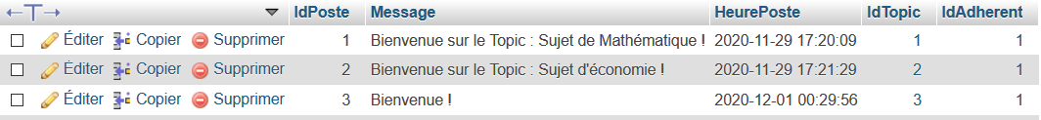
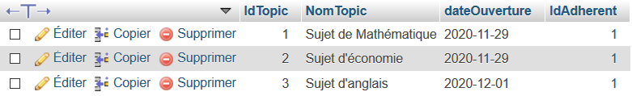
La base de données
Outils BDD/PHP
Hachage du mot de passe
Table des personnes
Table des messages
Table des topics

Slide 10

Un premier rendu

Slide 11



Nos objectifs réalisés et avenir
Objectifs fixés à ce jour
Objectifs à réalisés
Grande partie des pages principales terminés
Création de compte
Connection à son compte
Information personnelle de son compte
Se déconnecter
Page forum avec liste des topics
Création de topic
Liste des messages poster dans chaque topic a l’heure et la personne responsable du message
Envoie de message dans chaque topic
Terminer les différentes pages (html, design)
Système de panel administratif avec condition PHP
Peaufinage du forum
Relire et commenter code
Illustrer notre rapport de projet

